Slide 1
Lecture 5 算法分析
计算机
4.1 算法的特征
4.2 递归与迭代
4.3 排序与搜索
4.4 数据结构
4.1.1 算法的定义
4.1.2 算法的表示
4.1.3 算法的评估
4.1.4 算法复杂度

Slide 2
4.1.1 算法的定义
1、算法的基本定义
最早的算法：
公元前2000年，古巴比伦数学家提出了一元二次方程及其解法。
高德纳（Donald Ervin Knuth）：
“算法知识远不是为了编写好的计算程序，它是一种具有一般意义的智能工具，必定有助于对其他学科的理解，不论化学、语言学或者是音乐等”。
科尔曼（Thomas H.Cormen）：
“算法就是任何定义明确的计算步骤，它接收一些值或集合作为输入，并产生一些值或集合作为输出。这样，算法就是将输入转换为输出的一系列计算过程”。
程序不一定都是算法，程序不一定满足有穷性。
程序是算法在计算机上的实现。

Slide 3
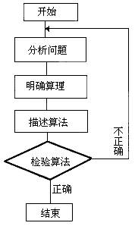
4.1.1 算法的定义
2、算法的基本特征
（1）有穷性
算法有明确的开始和结束，并且在有穷步后结束。
（2）确定性
算法必须无二义性，不会产生理解偏差。
算法任何时候都只有一条执行路径。
（3）可行性
算法描述的操作可以通过基本运算实现。
（4）输入
算法有0个或多个输入。
有些数据在算法执行中输入，有的数据嵌入在算法之中。
（5）输出
算法有1个或多个输出。
不同输入有不同输出，但是相同输入必须产生相同输出。

Slide 4
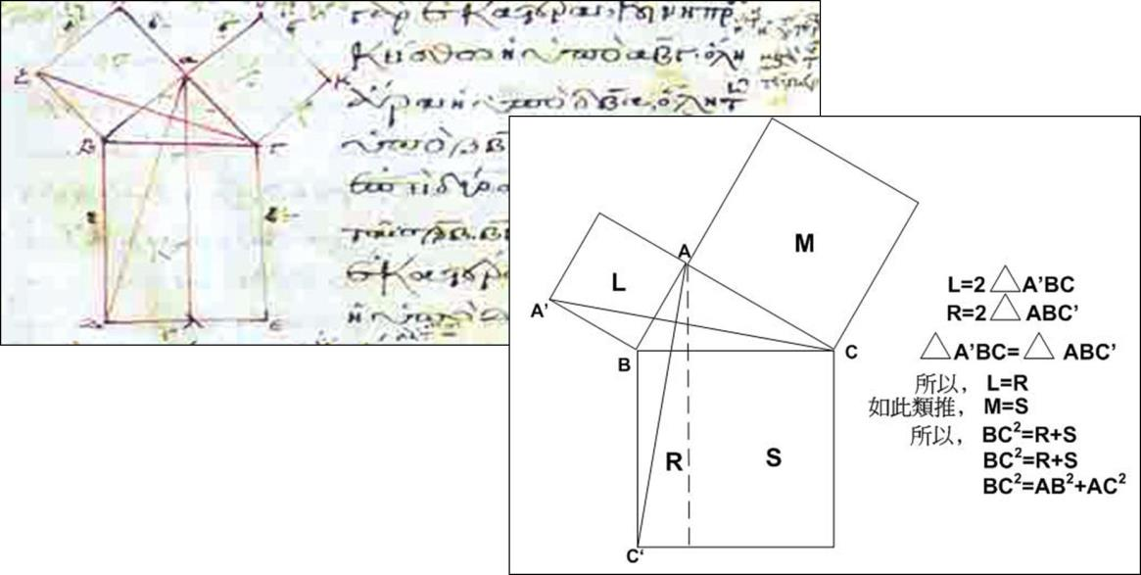
4.1.1 算法的定义
【案例】经典算法：勾股定理证明。

Slide 5
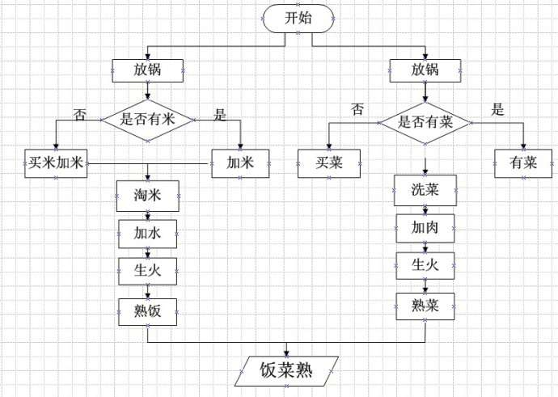
4.1.1 算法的定义
【案例】做饭菜的算法流程图。

Slide 6
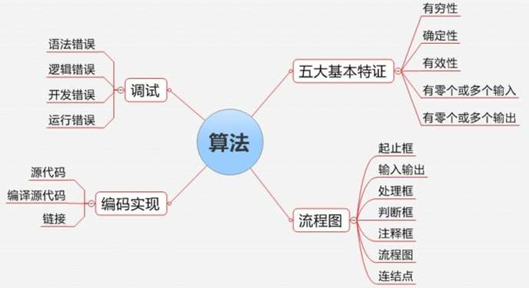
4.1.1 算法的定义
【扩展】算法的思维导图。

Slide 7
计算机
第4章 算法基础
4.1 算法的特征
4.2 递归与迭代
4.3 排序与搜索
4.4 数据结构
4.1.1 算法的定义
4.1.2 算法的表示
4.1.3 算法的评估
4.1.4 算法复杂度

Slide 8
4.1.2 算法的表示
算法表示形式：自然语言，伪代码，流程图，N-S图，PAD图，程序等。
1、用自然语言表示算法
优点：简单，便于阅读。
缺点：文字冗长，容易出现歧义。
【例4-1】用自然语言描述计算并输出z=x÷y的流程：
（1）输入变量x，y；
（2）判断y是否为0；
（3）如果y=0，则输出出错提示信息；
（4）否则计算z=x/y；
（5）输出z。

Slide 9
4.1.2 算法的表示
2、用伪代码表示算法
伪代码是一种算法描述语言。
伪代码没有标准，用类似自然语言的形式表达；
伪代码必须结构清晰、代码简单、可读性好。
【例4-2】用伪代码描述：从键盘输入3个数，输出其中最大的数。
（1） （2） （3） （4） （5） （6） （7） | Begin 输入 A，B，C if A>B then Max←A else Max←B if C>Max then Max←C 输出 Max End | /* 算法伪代码开始 */ /* 输入变量A、B、C */ /* 条件判断，如果A大于B，则赋值Max=A */ /* 否则将B赋值给Max */ /* 如果C大于Max，则赋值Max=C */ /* 输出最大数Max */ /* 算法伪代码结束 */

Slide 10
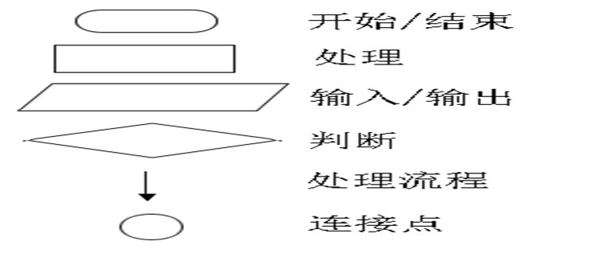
4.1.2 算法的表示
3、用流程图表示算法
流程图由特定意义的图形构成，它能表示程序的运行过程。
流程图规定：
圆边框表示算法开始或结束；
矩形框表示处理功能；
平行四边形框表示数据的输入或输出；
菱形框表示条件判断；
圆圈表示连接点；
箭头线表示算法流程；
Y（是）表示条件成立；
N（否）表示条件不成立。

Slide 11
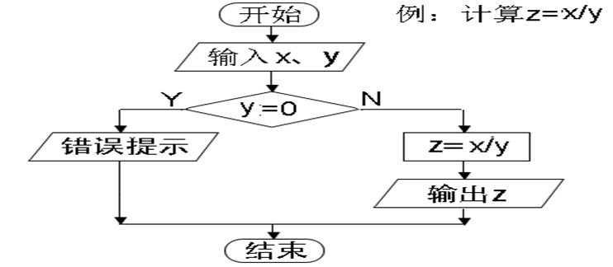
4.1.2 算法的表示
【例4-3】用流程图表示：输入x、y，计算z=x÷y，输出z。

Slide 12
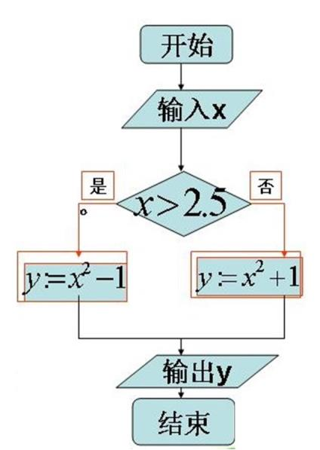
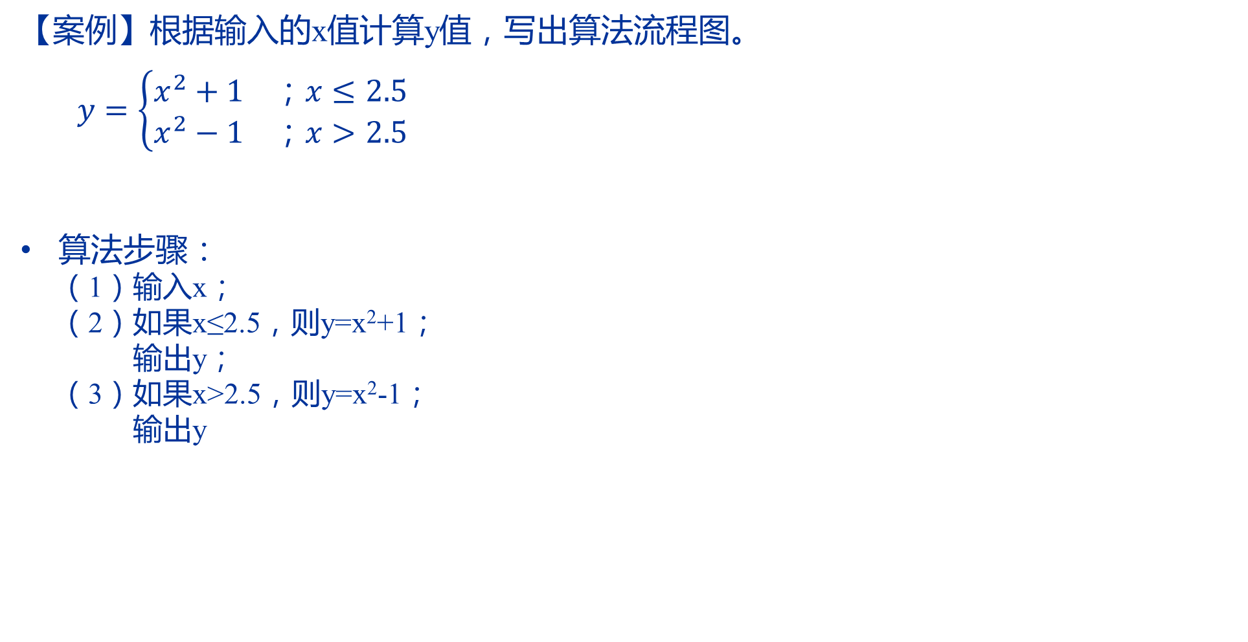
4.1.2 算法的表示
【案例】根据输入的x值计算y值，写出算法流程图。
$$y=\left\{\begin{aligned}x^{2}+1 ；x≤2.5 \\ x^{2}−1 ；x>2.5\end{aligned}\right.$$
算法步骤：
（1）输入x；
（2）如果x≤2.5，则y=x²+1；
输出y；
（3）如果x>2.5，则y=x²-1；
输出y

Slide 13
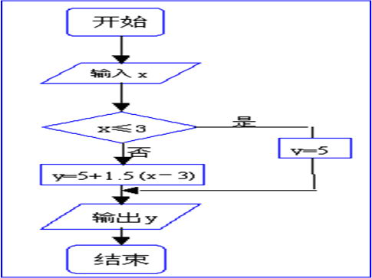
4.1.2 算法的表示
【案例】同一算法的不同表达形式。
自然语言表达算法： 开始 如果 X≤3； 则 Y=5； 否则 Y=5+1.5（X-3） 输出 Y 结束
伪代码表达算法： Begin IF X≤3 THEN Y=5 ELSE Y=5+1.5（X-3） END IF; 输出 Y End

Slide 14
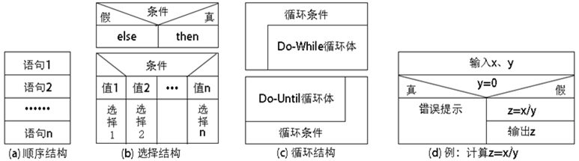
4.1.2 算法的表示
4、用N-S图表示算法
N-S流程图没有流程线，算法写在一个矩形框内；
每个处理步骤用一个矩形框表示；
处理步骤是语句序列；
矩形框中可以嵌套另一个矩形框；
N-S图限制了语句的随意转移，保证了程序的良好结构。

Slide 15
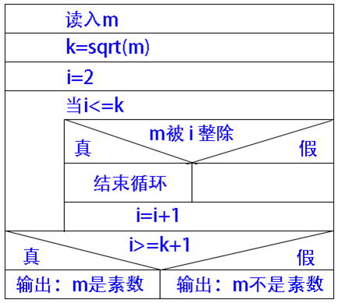
4.1.2 算法的表示
【例4-4】输入整数m，判断它是否为素数。
#include<math.h> main () { int m, i, k; scanf("%d", &m); k = sqrt(m); for (i=2; i<=k; i++) if (m % i == 0) break; if (i > k+1) printf("%d 是素数\n", m); else printf("%d 不是素数\n", m); } | /* C语言源程序 */ /* 读入整数m */ /* 求m平方根 */ /* 循环开始 */ /* 模运算 */ /* 输出索数 */ /* 提示信息 */

Slide 16
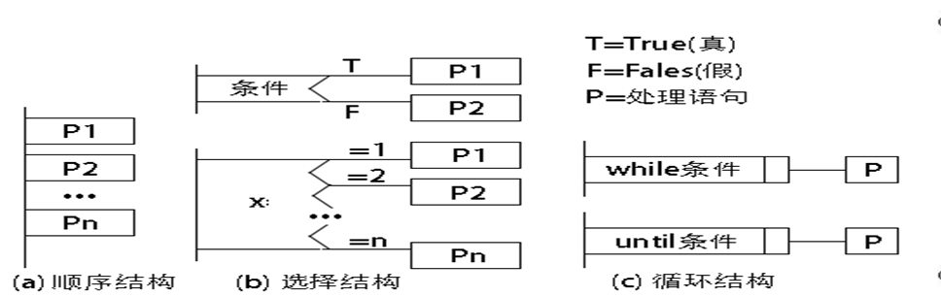
4.1.2 算法的表示
5、用PAD图表示算法
PAD（问题分析图）用树形结构图表示程序的控制流程。
PAD图规定：
最左端的纵线是程序主干线，对应程序的第一层结构；
每增加一层，则向左扩展一条纵线；
程序自上而下，自左向右依次执行；
程序终止于最左边的主干线。

Slide 17
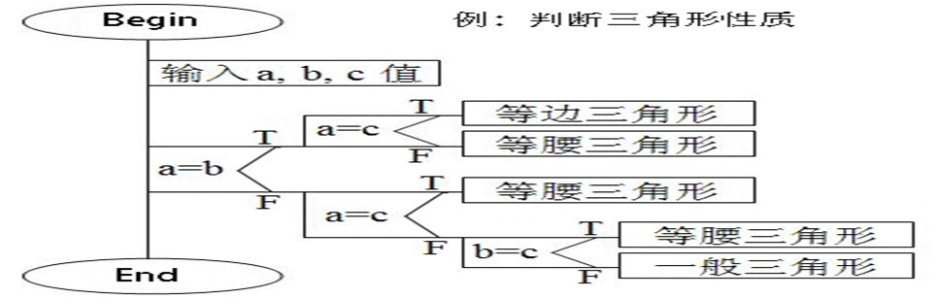
4.1.2 算法的表示
【案例】判断三角形性质的PAD图。

Slide 18
计算机
第4章 算法基础
4.1 算法的特征
4.2 递归与迭代
4.3 排序与搜索
4.4 数据结构
4.1.1 算法的定义
4.1.2 算法的表示
4.1.3 算法的评估
4.1.4 算法复杂度

Slide 19
4.1.3 算法的评估
1、算法的评价标准
（1）正确性
不含语法错误；
对输入数据能够得出满足要求的结果；
对一切合法输入，都可以得到符合要求的解。
（2）可读性
算法主要用于人们的阅读与交流，其次才是为计算机执行。
算法简单则程序结构也会简单，这便于程序调试。
（3）健壮性
算法应具有容错处理。
算法健壮性要求：
输入非法数据或错误操作给出提示，而不是中断程序执行；
返回表示错误性质的值，以便程序进行处理。

Slide 20
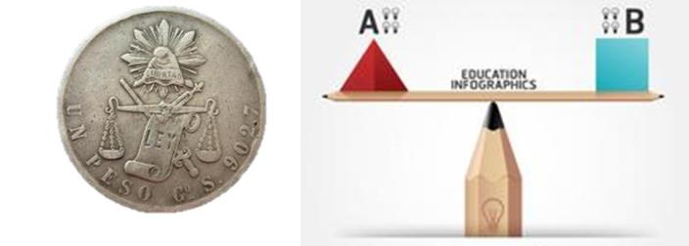
4.1.3 算法的评估
（4）效率
每个問題有多个算法存在，每个算法的计算量都会不同。
在保证运算效率的前提下，力求算法简单。
【例4-5】9个外观一样的金币.，其中一个赝品重量较轻。如果用天平秤鉴别真伪，一共需要称几次？
算法1：天平左边金币固定，不断变换右边金币，最多称7次可鉴别出假币。
算法2：天平两边各一个金币，每次变换两边金币，最多称4次可鉴别出假币。
算法3:：天平左边3个，右边3个，留下3个，最多称2次可以鉴别出假币。

Slide 21
4.1.3 算法的评估
2、算法性能的度量
从算法时间复杂度和空间复杂度评价算法优劣。
算法运行时间取决于以下因素：
（1）硬件速度
如CPU工作频率，CPU内核数，内存容量等。
（2）程序语言
编程语言级别越高，执行效率越低。
（3）编译质量
编译系统对程序优化较好时，生成的执行程序质量较高。
（4）问题规模
求100以内的素数与求10 000以内的素数执行时间必然不同。
算法运行工作量只与问题规模相关，或者说它是问题规模的函数。

Slide 22
计算机
第4章 算法基础
4.1 算法的特征
4.2 递归与迭代
4.3 排序与搜索
4.4 数据结构
4.1.1 算法的定义
4.1.2 算法的表示
4.1.3 算法的评估
4.1.4 算法复杂度

Slide 23
4.1.4 算法复杂度
1、算法分析
算法复杂度是衡量算法难度的尺度。
算法需要的资源越多，复杂度越高。
算法复杂度包括时间复杂度和空间复杂度。
复杂问题或高效算法一般不做算法分析，而是采用基准测试方法。
能够分析清楚的算法，一般是简单或低效算法；
难题（如货郎担问题）及高效算法很难分析清楚。

Slide 24
4.1.4 算法复杂度
2、计算算法复杂度的困难
算法复杂度与问题规模大小有关；
输入数据的分布也会影响算法复杂度。
算法复杂度评价：
最好、最坏、平均；
通常着重于最坏情况下的算法复杂度。
精确计算算法复杂度的困难：
（1）由算法写出程序需要花费很大的精力；
（2）会因为程序写的好坏，影响算法的质量；
（3）测试数据很难对各个算法都公正；
（4）好算法需要反复改进，反复测试，工作量很大。

Slide 25
4.1.4 算法复杂度
3、算法时间复杂度的表示
算法时间复杂度指程序从开始运行到结束需要的时间。
问题规模为n，算法需要的时间为T(n)时，T(n)称为算法的“时间复杂度”。
算法时间复杂度常用大O表示（读为：大圈，Order，big-O）。
算法时间复杂度与输入数据的规模有关。
如，二分查找算法复杂度是O（log n），表示二分查找需要通过log n量级的运算步骤，去查找一个规模为n的数组。
如，算法复杂度为O(f(n))，表示当n增大时，运行时间最多以f(n)的速度增长。

Slide 26
4.1.4 算法复杂度
常见算法复杂度级别如表4-1所示。
类型 | 复杂度 | 说明 | 案 例
多项 式解 | Ο(1) | 常数阶 | 如向数组中写入数据，总能在一个确定的时间内返回结果
 | Ο(log n) | 对数阶 | 如对排序后的数据，用二分查找法确定位置
 | Ο(n) | 线性阶 | 如在一队无序的数据列表中，用顺序查找的方法确定位置
 | Ο(n log n) | 线性对数阶 | 如快速排序，一般情况为Ο(nlogn)，最坏情况为Ο(n²)
 | Ο(n²) | 平方阶 | 2层循环，如4×4矩阵要计算16次；如简单排序的复杂度
 | Ο(n³) | 立方阶 | 3层循环，如4×4×4矩阵要计算64次
指数解 | Ο(2^{n}) | 指数阶 | 如汉诺塔问题，密码暴力破解问题
 | Ο(N!) | 阶乘阶 | 如旅行商问题，汉密尔顿回路问题

Slide 27
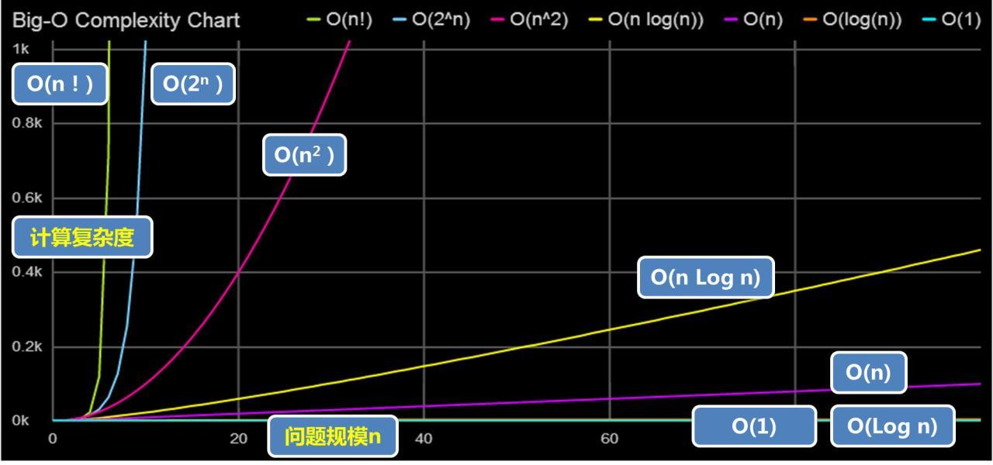
4.1.4 算法复杂度
【案例】算法时间复杂度增长趋势曲线。

Slide 28
4.1.4 算法复杂度
设计算法要避免复杂度指数级递增。
【案例】问题规模N与运算时间如下表。
说明：表中假设计算机每秒做10⁹（10亿，GHz级）次基本运算。
问题规模 | N=10 | N=20 | N=30 | N=40 | N=50 | N=60
N | 1×10⁻⁸秒 | 2×10⁻⁸秒 | 3×10⁻⁸秒 | 4×10⁻⁸秒 | 5×10⁻⁸秒 | 6×10⁻⁸秒
N² | 1×10⁻⁷秒 | 4×10⁻⁷秒 | 9×10⁻⁷秒 | 16×10⁻⁷秒 | 25×10⁻⁷秒 | 36×10⁻⁷秒
N³ | 1×10⁻⁶秒 | 8×10⁻⁶秒 | 27×10⁻⁶秒 | 64×10⁻⁶秒 | 125×10⁻⁶秒 | 216×10⁻⁶秒
N⁶ | 1×10⁻³秒 | 64×10⁻³秒 | 0.729秒 | 4秒 | 15.6秒 | 44.6秒
2^{N} | 1×10⁻⁶秒 | 1×10⁻³秒 | 1秒 | 18.3分 | 312.7小时 | 36.5年
3^{N} | 6×10⁻⁵秒 | 3秒 | 27小时 | 385年 | 2276万年 | 1344亿年

Slide 29
4.1.4 算法复杂度
4、算法时间复杂度计算案例
【例4-7】时间复杂度T(n)=O(1)的情况，如：
temp=i;
i=j;
j=temp;
以上语句的频度均为1，程序执行时间是与问题规模n无关的常数。
算法时间复杂度为常数阶时，记作T(n)=O(1)。
如果算法执行时间不随问题规模n的增加而增长，即使算法有上千条语句，其执行时间也是一个较大的常数。

Slide 30
4.1.4 算法复杂度
【例4-8】时间复杂度T(n)=O(n)的情况。
以上算法的时间复杂度为：T(n)=2+n+3(n-1)=4n-1=O(n)。
(1) (2) (3) (4) (5) | a=0; b=1; for (i=2; i<=n; i++) { s=a+b; b=a; a=s; } | /* 计算频度=2次 */ /* 计算频度=n次 */ /* 计算频度=n-1次 */ /* 计算频度=n-1次 */ /* 计算频度=n-1次 */

Slide 31
4.1.4 算法复杂度
【例4-9】时间复杂度T(n)=O(log n)的情况。
设语句2的频度是：f(n)，f(n)<=n，f(n)<=log n，取最大值f(n)=log n；
算法的时间复杂度为：T(n)=O(log n)
(1) (2) (3) | i=1; while (i<=n) i=i*2; | /* 计算频度=1次 */ /* 计算频度=f(n)次 */ /* 计算频度=n-1次 */

Slide 32
4.1.4 算法复杂度
【例4-10】时间复杂度T(n)=O(n²)的情况。
以上算法的时间复杂度为：T(n)=2n²+n+1 =O(n²) ；
算法时间复杂度为：T(n)=O(n²)。
(1) (2) (3) (4) | sum=0； for (i=1; i<=n; i++) for (j=1; j<=n; j++) sum++; | /* 计算频度=1次 */ /* 计算频度=n次 */ /* 计算频度=n²次 */ /* 计算频度=n²次 */

Slide 33
4.1.4 算法复杂度
5、算法的空间复杂度
算法空间复杂度指程序从开始运行到结束所需的存储空间。
算法空间复杂度包括：
（1）固定部分
如，程序代码、常量、简单变量等占用空间。
（2）可变部分
如，处理数据的大小与问题规模有关。
空间复杂度与时间复杂度计算方法相似；
空间复杂度分析相对简单，所以一般主要讨论时间复杂度。

Slide 34
计算机
第4章 算法基础
4.1 算法的特征
4.2 递归与迭代
4.3 排序与搜索
4.4 数据结构
4.2.1 递归算法思想
4.2.2 迭代算法思想
4.2.3 递归与迭代的区别
4.2.4 递归与迭代的应用

Slide 35
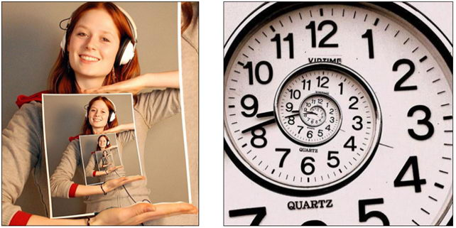
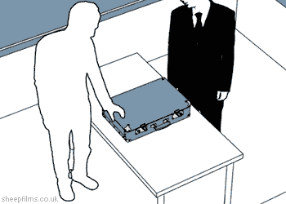
4.2.1 递归算法思想
1、递归的概念
递归指函数调用自身的方法。
递归常用于描述以自相似方法重复事物的过程。
【例4-11】德罗斯特效应（Droste effect）是递归的一种视觉形式。

Slide 36
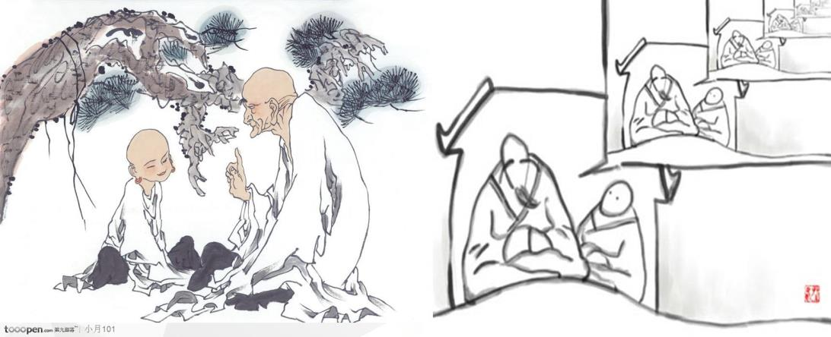
4.2.1 递归算法思想
【例4-12】语言中的递归现象。
童年时，小孩央求大人讲故事，大人会讲这样的故事：从前有座山，山上有个庙，庙里有个老和尚和小和尚，老和尚给小和尚讲故事，讲的是：从前有座山，山上有个庙，……。
乔姆斯基指出：递归性是人类语言至关重要的特性。

Slide 37

4.2.1 递归算法思想
【例4-13】递归现象广泛存在于音乐中，如法国作曲家拉威尔的《波丽露舞曲》，在持续15分钟时间里，音乐的节奏从头到尾都一样，主旋律不断反复演奏了9次，音乐强度从头到尾慢慢渐强。整部作品反复演奏相同的旋律，表现出强烈的递归结构特点。

Slide 38
4.2.1 递归算法思想
2、递归的定义与方法
在函数定义中出现了对自己本身的调用，称为直接递归；
如果函数形成了环状调用链，称为间接递归。
递归思想：
将大型复杂问题分解成规模更小、与原问题有相同解法的子问题来求解。
递归只需要少量程序，就可以描述解题过程的多次重复计算。
递归的执行分为递推和回溯两个阶段。
在递推阶段，将较复杂问题的求解，递推到比原问题更简单的子问题求解。
递归必须有终止递推的边界条件，否则将陷入无限循环中。
回溯阶段利用基本公式进行计算，逐级回溯，依次得到复杂问题的解。

Slide 39
4.2.1 递归算法思想
【例4-14】怎样移动100个箱子？
首先移动1个箱子，并记下它移动的位置（边界条件）；
然后再移动其余99个箱子，问题变为怎样移动1个箱子（基本公式）。
【例4-15】集合论对自然数的定义：
1是一个自然数（边界条件）；
每个自然数都有一个后继；
这一个后继也是自然数（基本公式）。
【例4-16】阶乘的定义：
0！=1（边界条件）；
对n>1的整数：n！=(n*Fac(n-1))（基本公式）。

Slide 40
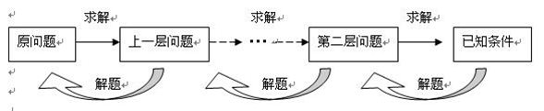
4.2.1 递归算法思想
3、递归的终止条件
当边界条件不满足时，递归就前进；
当边界条件满足时，递归就开始回溯。
可见递归实现了某种形式的循环。
递归函数在每次调用后，必须越来越接近边界条件；
当递归符合边界条件时，它不再调用自身，递推停止，并开始回溯；
如果递归函数始终无法满足边界条件，则程序会因为内存单元溢出而失败退出。

Slide 41
4.2.1 递归算法思想
4、阶乘的递归过程分析
【例4-17】以阶乘3！的计算为例，说明递归的执行过程。
（1）递推过程
计算3!时，先计算2!；
将2!的计算值回代就可以求出3!的值（3!=3*2!）；
程序并不知道2!的值是多少，因此需要先计算1!的值；
将1!的值回代就可以求出2!的值（2!=2*1!）；
而计算1!的值时，必须先计算0!；
将0!的值回代就可以求出1!的值（1!=1*0!）。
这时0！=1是阶乘的边界条件；
递归满足这个边界条件时，递推过程结束。

Slide 42
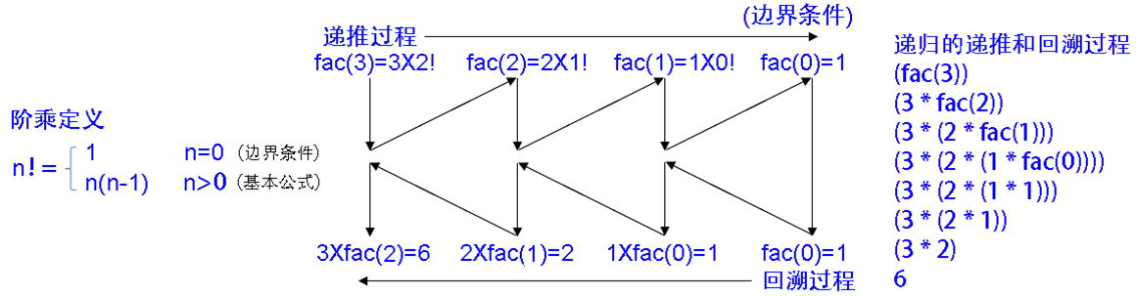
4.2.1 递归算法思想
（2）回溯过程
递归满足边界条件后，递归开始进行回溯，即：
（0！=1）→（1！=1*1）→（2！=2*1）→（3！=3*2）；
最终得出3！=6。

Slide 43
4.2.1 递归算法思想
5、递归的应用
（1）递归适用条件
数据是按递归定义的（如阶乘、Fibonacci函数）；
问题可以按递归算法求解（如回溯）；
数据结构是按递归定义的（如树遍历）。
（2）递归基本条件
通过递归可以缩小问题的规模，而且存在递归基本公式；
存在边界条件，递归达到边界条件时退出。
（3）递归的缺点
递归算法比常用算法运行效率低；
递归次数过多容易时，容易造成内存单元不够而产生数据溢出。

Slide 44
4.2.1 递归算法思想
6、递归算法程序设计案例
【例4-18】递归函数算法的伪代码：
Begin 定义递归函数 递归函数=基本公式 if 满足边界条件 then 返回; else 调用本身（递归函数）; end if 输出计算值 End

Slide 45
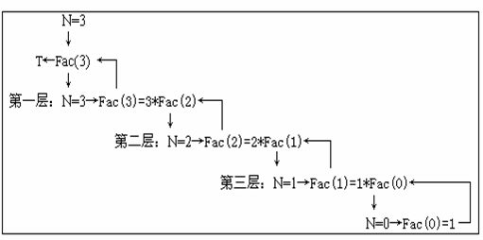
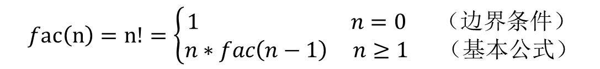
4.2.1 递归算法思想
【例4-19】用C语言求正整数n的阶乘值n！。
阶乘的数学定义：
求阶乘值中N=3的执行过程。
$$fac\left(n\right)=n!=\left\{\begin{aligned}1 n=0 （边界条件） \\ n∗fac\left(n−1\right) n≥1 （基本公式）\end{aligned}\right.$$

Slide 46
4.2.1 递归算法思想
求正整数n阶乘的C语言源程序。
(1) (2) (3) (4) (5) (6) (7) (8) (9) (10) (11) | #include<stdio.h> #include<math.h> void main() { int n, rs, fac(int n); printf("请输入计算阶乘的数n："); scanf("%d", &n); rs = fac(n); printf("\n%d的阶乘结果为：%d", n, rs); } int fac(n) { if (n == 0) return(1); return n*fac(n-1); } | /* 声明输入输出头文件 */ /* 声明数据计算头文件 */ /* 声明主函数 */ /* 声明实参，n阶乘，rs阶乘值，fac阶乘函数*/ /* 显示提示信息 */ /* 读入阶乘数n作为实参 */ /* 调用自定义递归函数fac(n) */ /* 显示阶乘值rs */ /* 自定义递归函数，n为形参 */ /* 判断边界条件，如果n=0，则返回值=1 */ /* 否则按基本公式计算，并将值返回主函数 */

Slide 47
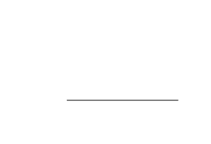
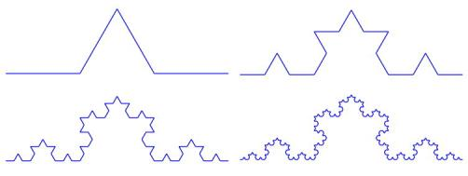
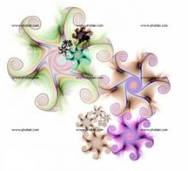
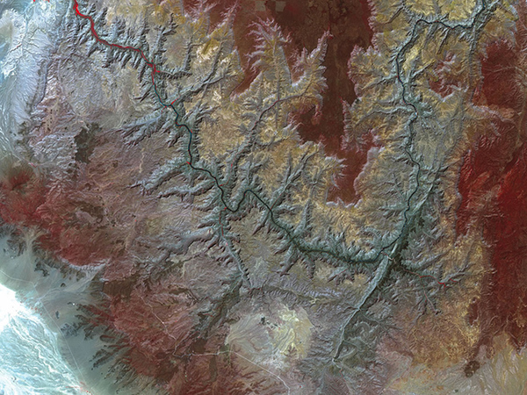
4.2.1 递归算法思想
【案例】分形图的递归调用。
自然界分形图

Slide 48
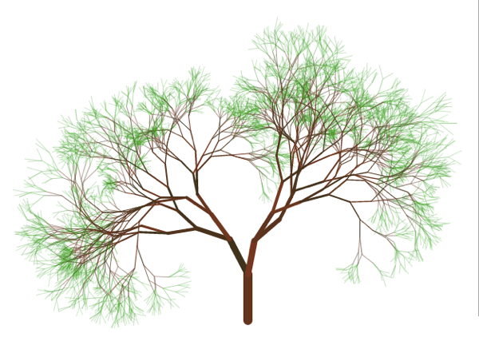
4.2.1 递归算法思想
【案例】在HTML5中利用Canvas标签画递归画树。

Slide 49
计算机
第4章 算法基础
4.1 算法的特征
4.2 递归与迭代
4.3 排序与搜索
4.4 数据结构
4.2.1 递归算法思想
4.2.2 迭代算法思想
4.2.3 递归与迭代的区别
4.2.4 递归与迭代的应用

Slide 50
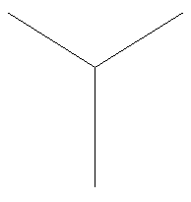
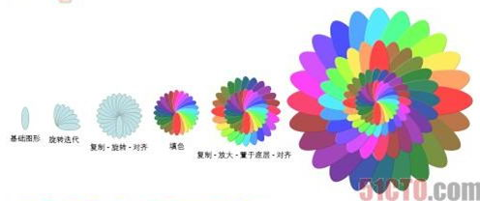
4.2.2 迭代算法思想
1、迭代的概念
【案例】迭代现象广泛存在于工作和生活中。

Slide 51
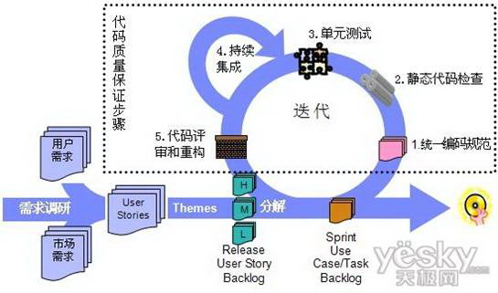
4.2.2 迭代算法思想
【案例】软件开发中的迭代过程。

Slide 52
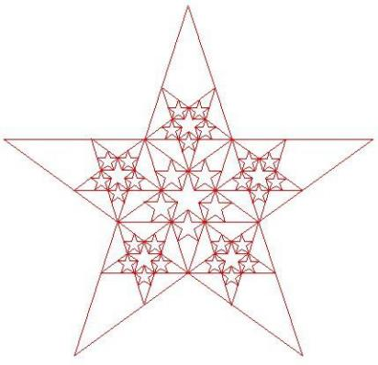
4.2.2 迭代算法思想
迭代是利用变量的原值推算出变量的新值。
如果递归是自己调用自己，迭代就是A不停的调用B。
迭代适合计算机做重复性操作；
在程序中，迭代一般用循环实现。

Slide 53
4.2.2 迭代算法思想
2、迭代的基本策略
（1）确定迭代模型
在迭代中，存在一个不断由旧值递推出新值的迭代变量。
（2）建立迭代关系式
迭代关系式是变量的前一个值推出下一个值的基本公式。
（3）迭代过程的控制
不能让迭代过程无休止地重复执行（死循环）。
迭代过程控制：
迭代次数是确定值时，可以构建固定次数的循环来实现迭代过程的控制；
迭代次数无法确定时，需要在程序循环体内判断结束迭代过程的条件。

Slide 54
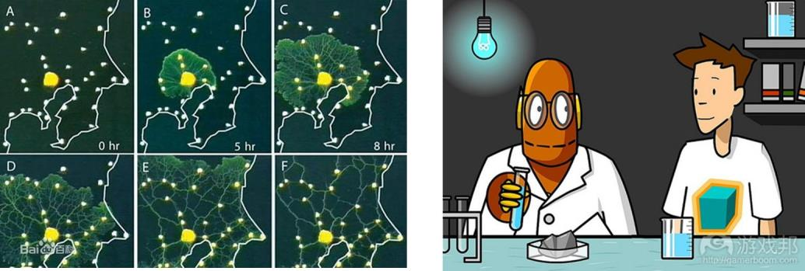
4.2.2 迭代算法思想
3、迭代算法程序设计案例
【例4-20】阿米巴细菌3分钟分裂一次。将若干个阿米巴细菌放在一个盛满营养液的容器内，45分钟后容器内就充满了阿米巴细菌。已知容器最多可以装阿米巴细菌2²⁰个。请问，开始时往容器内放了多少个阿米巴细菌？

Slide 55
4.2.2 迭代算法思想
解题算法：
细菌3分钟分裂一次，45分钟后充满容器，需要分裂45/3=15次；
细菌分裂15次后的数量是2²⁰个；
倒推：第15次分裂后是2²⁰个，倒推出第14次分裂后的个数，再倒推出第13次分裂之后，第12次分裂之后，……第1次分裂之前的个数。
设第1次分裂之前的细菌数为x0个，第1次分裂之后为x1个，第2次分裂之后为x2个，……第15次分裂之后为x15个，则有：
x14=x15/2，x13 =x14/2，…… xn-1=xn/2； （n≥1）
将上面倒推公式转换成如下迭代基本公式：
x=x/2 （x的初值为第15次分裂之后的个数2²⁰，即x=2²⁰）
这个迭代基本公式重复执行15次，就可以倒推出第1次分裂之前的细菌个数。

Slide 56
4.2.2 迭代算法思想
用一个固定次数的循环程序来实现对迭代过程的控制。
程序伪代码如下：
(1) (2) (3) (4) (5) (6) (7) (8) (9) | Begin cls x=2^20 for i=1 to 15 x=x/2 i=i+1 end for print “初始阿米巴细菌数为：”, x End | /* 伪代码开始 */ /* 变量初始化 */ /* 最终阿米巴细菌数量，迭代初始条件 */ /* 设置循环（迭代）终止条件 */ /* 利用迭代基本公式进行计算 */ /* 循环次数控制 */ /* 循环结束 */ /* 输出初始阿米巴细菌数 */ /* 伪代码结束 */

Slide 57
计算机
第4章 算法基础
4.1 算法的特征
4.2 递归与迭代
4.3 排序与搜索
4.4 数据结构
4.2.1 递归算法思想
4.2.2 迭代算法思想
4.2.3 递归与迭代的区别
4.2.4 递归与迭代的应用

Slide 58

4.2.3 递归与迭代的区别
1、生活中的迭代和递归案例
【案例】学生问王老师一个问题，王老师自己不知道答案，这时王老师问张老师；张老师说他也不知道，让王老师去问一问李老师；王老师又去问李老师，李老师将答案告诉王老师；王老师再将答案告诉学生；这样整个询问过程就完成了。
在以上过程中，王、张、李老师之间的信息询问方式称为迭代查询。

Slide 59
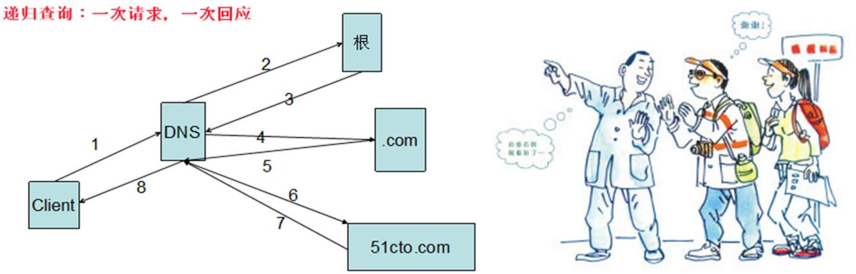
4.2.3 递归与迭代的区别
【案例】老板要去喜来登酒店，但不知道怎么走，于是问你（你是他的秘书），你只知道酒店在市区内，但是具体地点不知道，于是你问张三；张三知道酒店在在芙蓉路，但是不清楚是多少号；于是张三去问李四，李四告诉张三酒店在478号；然后张三告诉你酒店在芙蓉路478号；你把结果告诉老板，喜来登酒店在市区的芙蓉路478号，这样整个询问过程就完成了。
你、张三、李四之间的询问方式就称为递归查询。

Slide 60
4.2.3 递归与迭代的区别
2、递归与迭代的主要区别
（1）实现方式
递归和迭代都重复执行某段程序代码；
递归通过重复性的自身调用来实现；
迭代采用循环实现。
递归是从结果向初始值递推和回溯的过程；
迭代是从初始值开始，经过有限次数循环，得到一个结果；
简单的说，递归需要回溯，迭代不需要回溯。
（2）终止条件
迭代不符合循环条件时就结束迭代；
递归是达到边界条件时，开始回溯，直到递归结束。

Slide 61
4.2.3 递归与迭代的区别
（3）内存资源
迭代的空间复杂度为O(1)；
递归空间复杂度是O(n)；
递归嵌套层数较深时，会因为内存资源耗尽，导致系统崩溃。
（4）运行效率
实际上递归效率比迭代低。
递归的函数调用需要额外的时间开销；
迭代运行时间只因循环次数增加而增加，没有额外开销。
（5）适应性
递归适用于需要回溯的问题（如迷宫问题）；
递归适用于空间为树形结构的问题等（如决策树问题） ；
迭代适用于不需要回溯的问题（如简单递增） 。

Slide 62
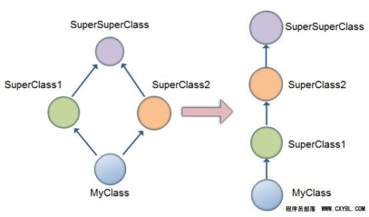
4.2.3 递归与迭代的区别
（6）算法转换
理论上所有递归函数都可以转换为迭代函数，反之亦然；
对算法结构来说，递归并不总是能够转换为迭代结构。
这就像动态的东西并不总是可以用静态的方法实现一样。
【案例】链表使用递归定义很简单，但是使用数组（迭代的需要）时变得很晦涩。
实际上，所有迭代都可以转换为递归；但递归不一定可以转换为迭代。

Slide 63
计算机
第4章 算法基础
4.1 算法的特征
4.2 递归与迭代
4.3 排序与搜索
4.4 数据结构
4.2.1 递归算法思想
4.2.2 迭代算法思想
4.2.3 递归与迭代的区别
4.2.4 递归与迭代的应用

Slide 64

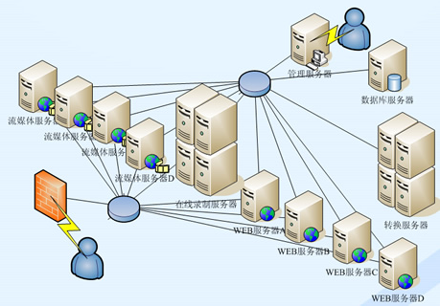
4.2.4 递归与迭代的应用
1、利用递归和迭代进行DNS查询
网站通过域名（如www.baidu.com）进行访问；
因特网每台主机通过IP地址（如115.239.210.27）进行访问；
域名与IP地址转换的系统称为域名系统（DNS）。
DNS解析： www.baidu.com 115.239.210.27
全球有13个根域名服务器系统负责解析顶级域名（如：.com、.net、.cn、.tw等）；
各个国家网络运营商负责本地域名（如：.baidu、.qq、.ibm等）的解析。

Slide 65
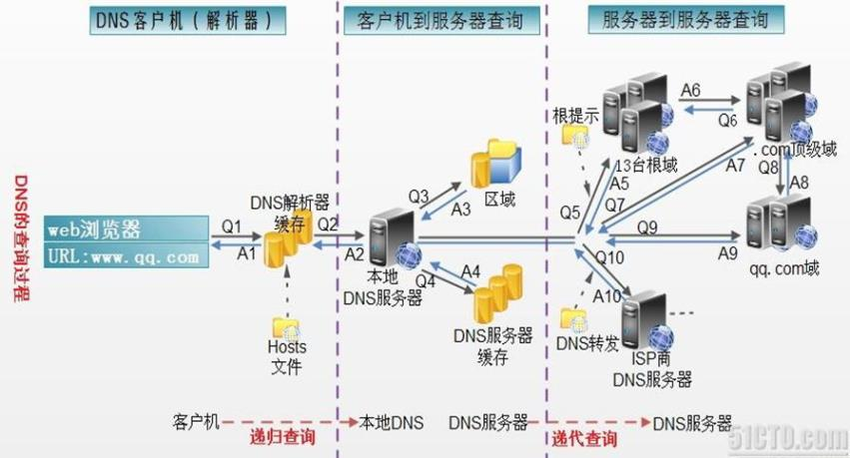
4.2.4 递归与迭代的应用
【例4-21】访问www.163.com网站时，本地网络公司的DNS服务器，会帮助客户端计算机解析www.163.com域名对应的IP地址。
DNS解析方法：
从客户端到本地DNS服务器之间采用递归查询；
而DNS服务器之间采用迭代查询。

Slide 66
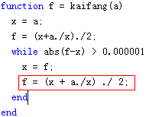
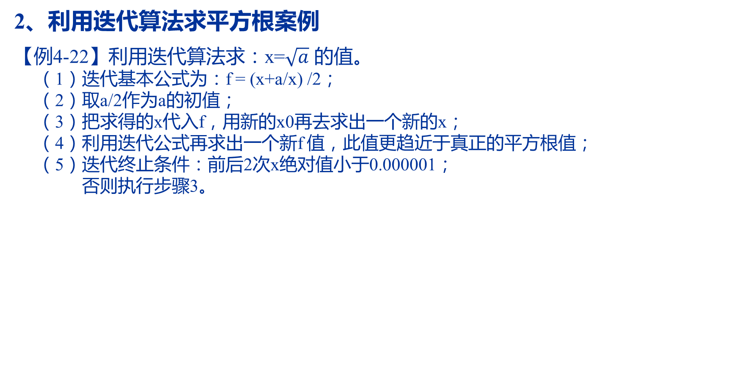
4.2.4 递归与迭代的应用
2、利用迭代算法求平方根案例
【例4-22】利用迭代算法求：x=$\sqrt{a}$ 的值。
（1）迭代基本公式为：f = (x+a/x) /2；
（2）取a/2作为a的初值；
（3）把求得的x代入f，用新的x0再去求出一个新的x；
（4）利用迭代公式再求出一个新f 值，此值更趋近于真正的平方根值；
（5）迭代终止条件：前后2次x绝对值小于0.000001；
否则执行步骤3。
Matlab迭代法求平方根程序

Slide 67
计算机
第4章 算法基础
4.1 算法的特征
4.2 递归与迭代
4.3 排序与搜索
4.4 数据结构
4.3.1 冒泡排序
4.3.2 插入排序
4.3.3 快速排序
4.3.4 顺序搜索
4.3.5 二分查找

Slide 68
4.3.1 冒泡排序
将杂乱无章的数据，通过算法按关键字顺序排列的过程称为排序。
常见排序算法：
冒泡排序，插入排序，快速排序，选择排序，堆排序，归并排序等。
搜索是有目的的穷举问题解，从而获得问题解决方案。
常见搜索方法：
顺序搜索，二分搜索，广度优先搜索，深度优先搜索，枚举法等。

Slide 69
4.3.1 冒泡排序
1、排序算法的基本操作
排序的基本操作：
关键字大小的比较；
改变元素的位置。
排序元素处理方式：
对顺序存储元素，一般移动元素本身；
对于链式存储元素，通过改变指针实现重定位。
排序算法约定：
只考虑对元素的一个关键字进行排序；
假设排序元素的存储结构为数组或链表；
排序结果为关键字的值递增排列（升序）。

Slide 70
4.3.1 冒泡排序
2、冒泡排序算法案例分析
【例4-23】对{7，2，5，3，1}进行升序排列。
采用冒泡排序，最小的元素跑到顶部（左端），最大的元素沉到底部（右端）。
循环状态
指针
元素冒泡排序过程
说
明
初始状态
7
2
5
3
1
1
j=0
i=0
2
7
5
3
1
2
-
第
轮
比较
，
7
交换，
i
指针移动
j=0
i=1
2
5
7
3
1
5
-
，
7
交换，
i
指针移动
j=0
i=2
2
5
3
7
1
3
-
，
7
交换，
i
指针移动
j=0
i=3
2
5
3
1
7
1
-
，
7
交换，
7
沉底，其它冒泡上移
2
j=1
i=0
2
5
3
1
7
2
-
第
轮比较
，
5
不变，
i
指针移动
j=1
i=1
2
3
5
1
7
3
-
，
5
交换，
i
指针移动
j=1
i=2
2
3
1
5
7
1
-
，
5
交换，
5
沉底，其它冒泡上移
3
j=2
i=0
2
3
1
5
7
2
-
第
轮比较
，
3
不变，
i
指针移动
j=2
i=1
2
1
3
5
7
1
-
，
3
交换，
3
沉底，其它冒泡上移
4
j=3
i=0
1
2
3
5
7
1
-
第
轮比较
，
2
交换，冒泡排序完成

Slide 71
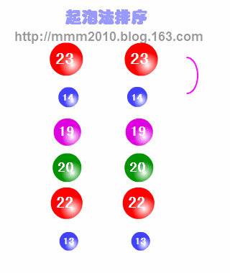
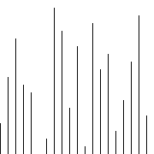
4.3.1 冒泡排序
【案例】冒泡排序动画演示。

Slide 72
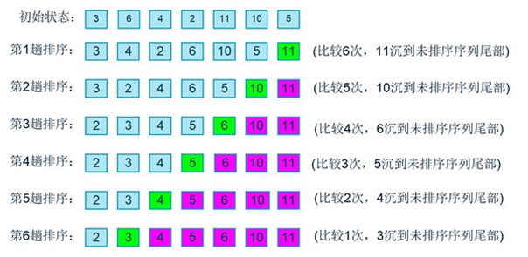
4.3.1 冒泡排序
3、冒泡排序算法思想
算法思想：
比较相邻2个元素，如果次序不对，则将2个元素位置互换，依次由上往下比较，最终较大（或较小）的元素向上浮起，犹如冒泡。

Slide 73
4.3.1 冒泡排序
4、冒泡排序算法分析
冒泡排序是最简单的算法。
缺点：运行效率低。
优点：不需要占用太多的内存空间，空间复杂度为O（1）。
时间复杂度：
在最好情况下，元素是有序的，共比较n-1次，无需交换；
在最坏情况下，元素逆序排列，共需做n（n-1）/2次比较和交换；
时间复杂度为O（n²）。

Slide 74
《计算机导论——计算思维和应用技术》
计算机
第4章 算法基础
4.1 算法的特征
4.2 递归与迭代
4.3 排序与搜索
4.4 数据结构
4.3.1 冒泡排序
4.3.2 插入排序
4.3.3 快速排序
4.3.4 顺序搜索
4.3.5 二分查找

Slide 75
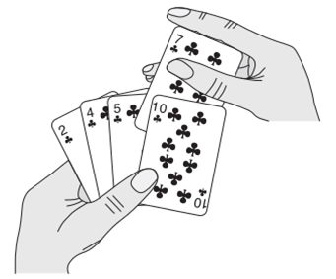
4.3.2 插入排序
1、扑克牌的排序方法
右手从桌上摸一张牌，并将它插入左手牌中的正确位置；
为了找到正确位置，要将它与手中已有的牌从右到左进行比较；
无论什么时候，左手中都是已经排好序的扑克牌。

Slide 76
4.3.2 插入排序
2、插入排序算法案例分析
【例4-24】元素为：{7，2，5，3，1}，插入排序过程如表4-4所示。
指针 | 元素插入排序过程 |  |  |  |  |  | 说 明
数组 | a[0] | a[1] | a[2] | a[3] | a[4] | a[5] | 数组a[i]作为元素存储单元，key为临时变量
初始状态 |  | 7 | 2 | 5 | 3 | 1
i=1 | 7 |  | 2 | 5 | 3 | 1 | key=7，将key左移到a[0]，作为已排序好的元素
i=2 | 2 | 7 |  | 5 | 3 | 1 | key=2，比较key<7，7左移，key插入a[0]
i=3 | 2 | 5 | 7 |  | 3 | 1 | key=5，比较2<key<7，7左移，key插入a[1]
i=4 | 2 | 3 | 5 | 7 |  | 1 | key=3，比较2<key<5<7，5-7左移，key插入a[1]
i=5 | 1 | 2 | 3 | 5 | 7 |  | key=1，key<2<3<5<7，2-3-5-7左移，key插入a[0]

Slide 77
4.3.2 插入排序
3、插入排序算法思想
（1）定义长度为m+1的数组a[n]，以及1个临时变量key。
（2）将元素依次输入a[1]～a[n]数组中，a[0]数组保留。
（3）将第1个元素（a[1]）复制到左边a[0]数组中，进行下一个元素a[i]的比较。
（4）将a[i]复制到key的临时变量中。
（5）向左边扫描已排序好的元素，比较key与a[i-1]等元素大小；
如果key>a[i-1]，则将key插入在a[i-1]元素之后；
i自加1（i++）；
取右边下一个元素继续进行比较；
以下依次类推。
（6）如果 key<a[i-1]，key继续与左边的a[i-2]进行比较；
直到key值小于或等的目标元素处停止；
或者到左边列表开始处（a[0]）停止。

Slide 78
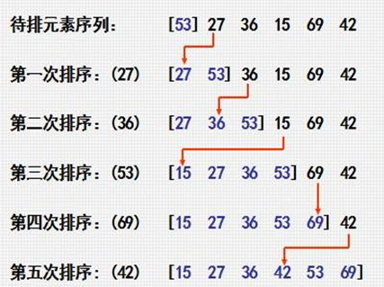
4.3.2 插入排序
（7）如果 a[i-2]<key<a[i-1]，则将a[i-1]元素向右移动；
将key值插入在原来a[i-1]元素的位置；
a[i]作为已经排序好的元素子序列；
然后i自加1（i++）；
取右边下一个元素继续比较，以下依次类推。
（8）重复执行步骤（4）-（7），直到列表右边最后一个元素为止。

Slide 79
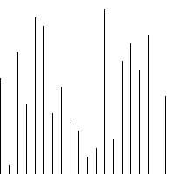

4.3.2 插入排序
【案例】插入排序动画演示。

Slide 80
4.3.2 插入排序
4、插入排序算法分析
比较次数和移动次数与元素初始排列有关。
最好情况下，元素已有序排列，比较次数为n-1，算法复杂度为O(n)；
平均情况下，元素比较次数为n2/4，算法复杂度为O(n)；
最坏情况下，元素逆序排列，时间复杂度为O(n²)。
插入排序是一种稳定的排序方法；
优点：算法简单，是较好的排序方法。

Slide 81
计算机
第4章 算法基础
4.1 算法的特征
4.2 递归与迭代
4.3 排序与搜索
4.4 数据结构
4.3.1 冒泡排序
4.3.2 插入排序
4.3.3 快速排序
4.3.4 顺序搜索
4.3.5 二分查找

Slide 82
4.3.3 快速排序
快速排序效率高，广泛应用于数据库排序、列表排序、查询排序中。
1、快速排序算法案例分析
【例4-25】对列表{6，1，2，7，9，3，4，5，10，8}进行快速排序。
（1）选择左边第1个数6作为基准数。
（2）定义变量 i 和 j 作为指针；
i 指向序列最左边数字6（i=1） ；
j 指向序列的最右边数字8（j=10）；
基准数
6 | 1 | 2 | 7 | 9 | 3 | 4 | 5 | 10 | 8
↓ i=1 |  |  |  |  |  |  |  |  | ↓ j=10
6 | 1 | 2 | 7 | 9 | 3 | 4 | 5 | 10 | 8

Slide 83
4.3.3 快速排序
（3）右指针 j 向左挪动到小于6的数5停下来；
左指针 i 向右挪动到大于6的数7停下来；
将元素5和7进行交换，第1轮循环第1次交换结束。
基准数 |  |  | ↓ i=4 |  |  |  | ↓ j=8
6 | 1 | 2 | 7 | 9 | 3 | 4 | 5 | 10 | 8
基准数 |  |  | ↓ i=4 |  |  |  | ↓ j=8
6 | 1 | 2 | 5 | 9 | 3 | 4 | 7 | 10 | 8

Slide 84
4.3.3 快速排序
（4）右指针 j 向左挪动，发现4比基准数6小，停了下来；
左指针 i 继续向右挪动，发现9比基准数6大，停下来；
交换元素内容，第1轮循环的第2次交换结束。
基准数 |  |  |  | ↓ i=5 |  | ↓ j=7
6 | 1 | 2 | 5 | 9 | 3 | 4 | 7 | 10 | 8
基准数 |  |  |  | ↓ i=5 |  | ↓ j=7
6 | 1 | 2 | 5 | 4 | 3 | 9 | 7 | 10 | 8

Slide 85
4.3.3 快速排序
（5）右指针 j 向左挪动，发现3比基准数6小，停了下来；
左指针 i 向右挪动，发现i和j在元素3处相遇（j=i），说明探测结束；
将基准数6和元素3交换，下面以6为分界点，第一轮探测结束。
J 的作用是查找小于基准数的元素；
I 的作用是查找大于基准数的元素；
直到 i 和 j 碰头（j=i）为止。
基准数 |  |  |  |  | ↓ j=6 ↓ i=6
6 | 1 | 2 | 5 | 4 | 3 | 9 | 7 | 10 | 8
 |  |  |  |  | ↓ j=6 ↓ i=6
3 | 1 | 2 | 5 | 4 | 6 | 9 | 7 | 10 | 8

Slide 86
4.3.3 快速排序
（6）以数6新位置为分界点，将数列拆分成2个序列；
左边序列是“3，1，2，5，4”；
右边序列是“9，7，10，8：；
按照步骤2-步骤5的方法，分别处理以上序列。
（7）左序列“3，1，2，5，4”中，以3为基准数进行排序。
。。。。。。。
基准数i=1↓ |  |  |  | ↓ j=5
3 | 1 | 2 | 5 | 4

Slide 87
4.3.3 快速排序
【例4-25】的快速排序处理过程如表4-5所示。
循环状态 | 排序元素列表 |  |  |  |  |  |  |  |  |  | 说 明
初始状态 | 6 | 1 | 2 | 7 | 9 | 3 | 4 | 5 | 10 | 8 | 初始序列，以6为基准数
第1轮 | 3 | 1 | 2 | 5 | 4 | 6 | 9 | 7 | 10 | 8 | 基准数6归位
第2轮 | 3 | 1 | 2 | 5 | 4 |  |  |  |  |  | 以3为基准数
 | 2 | 1 | 3 | 5 | 4 |  |  |  |  |  | 基准数3归位
第3轮 | 2 | 1 |  |  |  |  |  |  |  |  | 以2为基准数
 | 1 | 2 |  |  |  |  |  |  |  |  | 基准数2归位
第4轮 | 1 |  |  |  |  |  |  |  |  |  | 只有1位，无需排序
第5轮 |  |  |  | 5 | 4 |  |  |  |  |  | 以5为基准数
 |  |  |  | 4 | 5 |  |  |  |  |  | 基准数5归位
第6轮 |  |  |  | 4 |  |  |  |  |  |  | 只有1位，无需排序
第7轮 |  |  |  |  |  |  | 9 | 7 | 10 | 8 | 以9为基准数
 |  |  |  |  |  |  | 8 | 7 | 9 | 10 | 基准数9归位
第8轮 |  |  |  |  |  |  | 8 | 7 |  |  | 8为基准数，
 |  |  |  |  |  |  | 7 | 8 |  |  | 基准数8归位
第9轮 |  |  |  |  |  |  | 7 |  |  |  | 7只有1位，无需排序
第10轮 |  |  |  |  |  |  |  |  |  | 10 | 10只有1位，无需排序
循环结束 | 1 | 2 | 3 | 4 | 5 | 6 | 7 | 8 | 9 | 10 | 排序完成

Slide 88
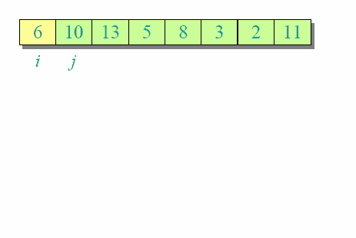
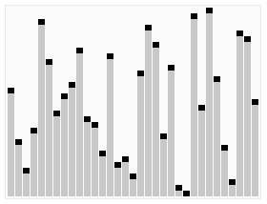
4.3.3 快速排序
【案例】快速排序动画演示。

Slide 89
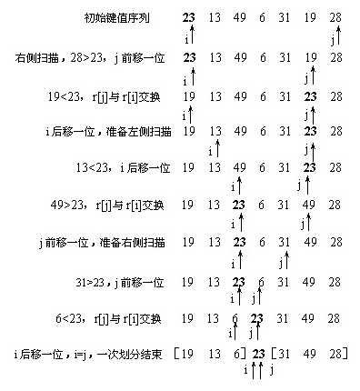
4.3.3 快速排序
2、快速排序算法思想
（1）从列表中取出一个元素作为“基准数”。
（2）比基准数大的元素放到它的右边；
小于基准数的元素放到它的左边；
相同的数可以放在任一边。
退出分区后，基准数处于列表中间位置。
（3）利用递归算法对小于基准数的元素排序；
然后对大于基准数的元素排序。
（4）递归结束条件是列表长度小于等于1；
当列表长度=0或1时，排序完成。

Slide 90
4.3.3 快速排序
3、快速排序算法分析
快速排序较快，因为每次交换是跳跃式的。
快速排序法因数据变化不定，属于不稳定排序法。
最坏情况下，可能是相邻两个数进行了交换；
平均状态下，时间复杂度为Ο(nlogn)；
最坏状态下，要做Ο(n²)次比较（并不常见）。

Slide 91
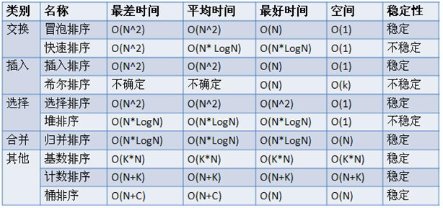
4.3.5 二分查找
【扩展】排序算法的时间复杂度和空间复杂度。

Slide 92
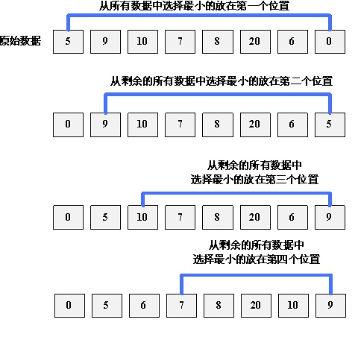
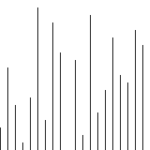
4.3.3 快速排序
【扩展】选择排序算法思想。
在数列中找到最小(or最大)元素；
将其存放到数列起始位置；
从未排序元素中继续寻找最小元素；
然后放到已排序序列的末尾；
以此类推，直到所有元素排序完毕。

Slide 93


4.3.3 快速排序
【扩展】合并排序（归并排序）算法思想。
将序列分为2个元素一组；
对每组进行排序；
然后合并相邻2组；
再对每组进行排序；
如此重复，只到得到有序序列。

Slide 94
计算机
第4章 算法基础
4.1 算法的特征
4.2 递归与迭代
4.3 排序与搜索
4.4 数据结构
4.3.1 冒泡排序
4.3.2 插入排序
4.3.3 快速排序
4.3.4 顺序搜索
4.3.5 二分查找

Slide 95
4.3.4 顺序搜索
1、顺序搜索算法思想
顺序搜索主要用于无序列表的搜索。
算法思想：
从第1个元素开始，顺序扫描列表；
将关键字逐个与列表元素比较，如果元素关键字与搜索值相等，则查找成功；
如果到最后一个元素，关键字和给定值都不相等，表明查找失败。
平均复杂度为：Ο(n/2)；
最坏状态下的复杂度为：Ο(n)。
优点：算法简单，对列表的结构无任何要求。
缺点：查找效率低。
如果还没有想清楚，就用蛮力算法吧。
——Ken Thompson，贝尔实验室

Slide 96
4.3.4 顺序搜索
2、并行顺序搜索
对无序数据搜索时，需要对整个无序表进行遍历；
如果表规模大很大，可以将表搜索分解成多个任务，并行计算。
并行搜索指定数据算法：
将无序数据集分成几个数据块；
每个线程搜索一块，几个线程并行搜索；
当一个线程搜索到指定数据时，所有线程都中止搜索并退出。
并行搜索最大数算法：
将无序数据集分成几个数据块；
每个线程搜索出各个数据块里的最大数，并将搜索结果写入临时表中；
最后将表中所有记录搜索一遍，就可得到最大数。

Slide 97
计算机
第4章 算法基础
4.1 算法的特征
4.2 递归与迭代
4.3 排序与搜索
4.4 数据结构
4.3.1 冒泡排序
4.3.2 插入排序
4.3.3 快速排序
4.3.4 顺序搜索
4.3.5 二分查找

Slide 98
4.3.5 二分查找
1、猜数字游戏中的二分查找方法
猜数字游戏：A默念一个1～100之间的数，B来猜。A只回答“是”或“否”。
B的策略：
最糟糕的策略：是1吗？是2吗？…；
二分猜测策略：B：数字位于1～50之间吗？
A：是；
B：数字位于1~25之间吗？
A：否；
B：数字位于26~38之间吗？
。。。。。
二分查找（折半查找）一次就能排除一半的可能性，所以能快速找到答案。

Slide 99
4.3.5 二分查找
2、二分查找算法分析案例
【例4-26】有序表为：{12，15，21，33，34，42，55，58，60，80}，查找元素“58”，二分查找算法工作过程如图4-10所示。
（1）第1次二分
设置左指针low=1，设置右指针high=10；
计算中位数mid=（low+high）/2=（1+10）/2=5.5）；
中位数5.5取整为5，将mid指针移到第5个元素（34）；
将第5个元素（34）与查找元素（58）比较；
由于34<58，因此查找元素在第5个元素之后（列表右边）。
↓ low=1 |  |  |  |  |  |  |  |  | ↓ high=10
12 | 15 | 21 | 33 | 34 | 42 | 55 | 58 | 60 | 80
↓ low=1 |  |  |  | ↓ mid=5 |  |  |  |  | ↓ high=10
12 | 15 | 21 | 33 | 34 | 42 | 55 | 58 | 60 | 80

Slide 100
4.3.5 二分查找
（2）第2次二分
将low指针移到第5个元素；
计算中位数mid=（5+10）/2=7.5，取整后mid指针移到第7个元素（55）；
第7个元素（55）与查找元素（58）比较；
由于55<58，因此查找的元素在第7个元素之后。
 |  |  |  | ↓ low=5 ↓ mid=5 |  |  |  |  | ↓ high=10
12 | 15 | 21 | 33 | 34 | 42 | 55 | 58 | 60 | 80
 |  |  |  | ↓ low=5 |  | ↓ mid=7 |  |  | ↓ high=10
12 | 15 | 21 | 33 | 34 | 42 | 55 | 58 | 60 | 80

Slide 101
4.3.5 二分查找
（3）第3次二分
将low指针移到第7个元素；
计算中位数mid=（7+10）/2=8.5，取整后mid指针移到第8个元素（58）；
第8个元素（58）与查找元素（58）进行比较；
由于58=58，元素匹配成功，输出找到的元素（58）和它的位置（8）。
 |  |  |  |  |  | ↓ low=7 ↓ mid=7 |  |  | ↓ high=10
12 | 15 | 21 | 33 | 34 | 42 | 55 | 58 | 60 | 80
 |  |  |  |  |  | ↓ low=7 | ↓ mid=8 |  | ↓ high=10
12 | 15 | 21 | 33 | 34 | 42 | 55 | 58 | 60 | 80

Slide 102

4.3.5 二分查找
【案例】在数列：2，4，7，18，25，34，56，68，89中，二分查找56。

Slide 103
4.3.5 二分查找
3、二分查找算法思想
算法思想：
不断将列表对半分割，每次拿中间元素和查找元素进行比较；
如果匹配成功则宣布查找成功，并指出查找元素的位置；
如果匹配不成功，则继续进行二分查找；
如果查找到最后一个元素仍然没有匹配成功，则宣布查找元素不在列表中。
算法平均复杂度为O(longn)。
优点：比较次数少，查找速度快，平均性能好。
缺点：待查列表为有序表。

Slide 104

4.3.5 二分查找
【扩展】索引顺序查找（分块查找）算法。
索引是数据库应用最多的排序算法。
索引查找是顺序查找的改进方法。
建立索引：
将元素划分为m块；
每块中的元素不必有序，但块与块之间必须有序；
即第1快中任一元素都必须小于第2块中任一元素，……
选取各块中最大关键字构成索引表。
查询算法：
对索引表进行二分查找或顺序查找；
确定待查记录在主表哪一块中；
在主表确定的快中顺序查找。

Slide 105
计算机
第4章 算法基础
4.1 算法的特征
4.2 递归与迭代
4.3 排序与搜索
4.4 数据结构
4.4.1 基本概念
4.4.2 数组结构
4.4.3 线性结构
4.4.4 树形结构
4.4.5 图形结构

Slide 106
4.4.1 基本概念
1、数据结构的发展
早期计算机主要处理数值计算问题，无须重视数据结构。
计算机应用领域的不断扩大，非数值计算问题越来越广泛。
非数值数据很难用数学方程式描述，需要设计合适的数据结构。
尼古拉斯·沃斯（Niklaus Emil Wirth）指出：算法+数据结构=程序
高德纳（Donald Ervin Knuth）开创了数据结构的最初体系；
他在《计算机程序设计艺术》第一卷《基本算法》中，系统阐述了数据逻辑结构和存储结构，以及数据操作方法。

Slide 107
4.4.1 基本概念
2、实际工作中的数据结构问题
【例4-27】利用表对问题进行描述。表就是一个数据结构。
表由 记录组成，表在逻辑上是线性结构。
表中的记录与：学号、姓名等数据，也是线性关系。
表可以用连续的内存单元（如数组）存放，这是数据的存储结构。
可对表中的数据进行查询，修改，删除等数据操作。
学号 | 姓名 | 专业 | 年级 | 成绩1
G2013060102 | 聂东海 | 土木工程 | 2013 | 85
G2013060103 | 石僮 | 土木工程 | 2013 | 88
G2013060104 | 孙锡文 | 土木工程 | 2013 | 80
G2013060105 | 丁长城 | 土木工程 | 2013 | 90
G2013060106 | 曾海涛 | 土木工程 | 2013 | 86
G2013060107 | 肖佳豪 | 土木工程 | 2013 | 88
G2013060110 | 曾文祥 | 土木工程 | 2013 | 82

Slide 108

4.4.1 基本概念
【例4-28】Oracle数据库中表文件的存储空间逻辑结构。

Slide 109

4.4.1 基本概念
【例4-28】利用树形结构对问题进行描述。
计算机文件系统是一种典型的树形结构；
计算机一般采用倒置树表示，即树根朝上。
如Linux文件系统的树形结构。

Slide 110

4.4.1 基本概念
【案例】实践工作中的树形结构。

Slide 111

4.4.1 基本概念
【例4-29】利用图形结构对问题进行描述。
如交通线路构成了图形结构；
大学教学计划中，课程之间的关系可用图的数据结构来表示；
交通灯的管理问题，哥黎斯堡七桥问题，逻辑电路设计问题，数据库管理系统等问题，都可以用数据结构的“图形结构”描述。

Slide 112

4.4.1 基本概念
【案例】利用图形结构对问题进行描述。

Slide 113

4.4.1 基本概念
【案例】实践工作中的图形结构。

Slide 114
4.4.1 基本概念
3、数据结构的定义
数据是计算机处理符号的总称。
数据=数值型数据+非数值型数据。
数值数据：整数、浮点数等，主要用于工程和科学计算。
非数值数据：字母，表格，程序，符号，图形，树、图、网、节点等。
数据元素之间的关系称为“结构”。
4种基本结构：
集合关系（无序松散关系）
线性关系（一对一关系）
树形关系（一对多关系）
图形关系（多对多关系）

Slide 115

4.4.1 基本概念
数据结构研究数据逻辑结构和物理存储结构，以及它们之间的相互关系。
主要内容：
数据的逻辑结构；
数据的物理存储结构；
数据的操作（或运算）。

Slide 116

4.4.1 基本概念
4、数据结构的类型
数据逻辑结构四种基本类型：
集合结构，线性结构，树状结构和网状结构。

Slide 117

4.4.1 基本概念
（1）集合结构
集合结构中，数据元素之间的关系是“属于同一个集合”。
集合中数据元素之间关系极为松散，因此也可用其他数据结构表示。

Slide 118
4.4.1 基本概念
（2）线性结构
线性数据结构的数据元素之间存在一对一关系。
线性数据结构有：线性表（一维数组、顺序表、链表等），栈，队列等。
数组优点：数据插入速度快；
数组缺点：查找慢，删除慢，大小固定。
链表优点：大小可变，插入和删除方便；
链表缺点：只能顺序查找，查询效率较低。
栈的优点：后进先出的存取方式；
栈的缺点：存取数据慢。
队列优点：先进先出的存取方式；
队列缺点：存取数据慢。

Slide 119
4.4.1 基本概念
（3）树形结构
树形数据结构的数据元素之间存在一对多的关系。
树形数据结构有：
二叉树，最优二叉树，二叉分类树，平衡二叉树，红黑树，2-3树，B树，B+树等。
树是一种最常用的高效数据结构。
优点：查找、插入、删除快。
缺点：删除算法复杂。

Slide 120
4.4.1 基本概念
（4）图形结构
图形数据结构的数据元素之间存在多对多的关系；
图形结构有无向图和有向图。
图形中边具有不同值时，称为网形结构。
优点：对现实世界建模方便。
缺点：算法相对复杂。

Slide 121
4.4.1 基本概念
5、数据结构的特性
（1）线性结构与非线性结构之间的转换
有些数据结构（如数组）查找容易，删除和插入困难；
另一些数据结构（如链表）则删除和插入容易，查找困难。
线性数据结构与内存之间可以很容易地进行映射。
非线性数据结构（如树、图）很难与内存之间建立映射关系。
（2）数据结构的优点与缺点
数组、链表、树、哈希表等称为通用数据结构。
数组和链表操作速度慢，树相对较快，哈希表最快。
树在程序设计上比数组和链表复杂；
哈希表对存储空间利用率不高。

Slide 122

4.4.1 基本概念
【扩展】数据结构与算法之间的关系。

Slide 123
计算机
第4章 算法基础
4.1 算法的特征
4.2 递归与迭代
4.3 排序与搜索
4.4 数据结构
4.4.1 基本概念
4.4.2 数组结构
4.4.3 线性结构
4.4.4 树形结构
4.4.5 图形结构

Slide 124
4.4.2 数组结构
1、数组
栈、队列、线性表、树、图等，都需要借助数组来实现数据的存储。
（1）数组的定义
数组是相同数据类型的一组变量。
数组的存储结构是连续的内存单元。
在编程语言中，数组必须先进行数据类型说明，以及定义数组的大小。
数组定义形式：数据类型 数组名[常量表达式]，……；
数组定义说明 | C语言 | Java语言
定义长度为10的一维整型数组 | int a[10]; | int a[]=new int[10];
定义长度为10个元素的字符数组 | char ch[10]; | String [] ch=new String [10];
定义长度为2行3列的二维整型数组 | int a[2][3]; | int a[][]=new int[2][3];

Slide 125
4.4.2 数组结构
（2）数组的特征
数据类型：整型、字符型、指针型等。
数组名：用户定义的数组标识符。
常量表达式：数组中元素的个数，也称为数组的长度。
如：int a[5]
int表示数组为整型；a为数组名，a[5]表示数组有5个元素，分别为：a[0]，a[1]，a[2]，a[3]，a[4]。
编程语言中，一般不允许数组长度为变量。
如，int a[i] 是一个错误的数组定义。
数组长度定义不要与数组下标混淆。
如，a[i]是合法的，下标允许变量。

Slide 126
4.4.2 数组结构
（3）数组的下标变量
数组下标表示元素在数组中的顺序号。
数组下标可以用常量、变量或表达式，如a[5]，a[i]，a[i+j]，a[i++]等。
数组下标为小数时，C语言编译器将自动进行取整。
数组下标变量与数组长度定义很容易混淆，两者具有完全不同的含义。
如，int a[5]说明数组的长度为5个元素；
如，a[5]则是下标为5的数组元素。

Slide 127

4.4.2 数组结构
（4）一维数组的顺序存储方法
数组在内存中按顺序连续存放在一起。
1个整型数据在32位计算机系统中占4个字节。
【例4-30】int a[5]={0,4,0,8,0}的数组在内存中的存储形式如图4-15所示。

Slide 128

4.4.2 数组结构
（5）二维数组
二维数组定义为：int a[3][4] 时：
说明一个3行4列的数组，共有12个元素；
即：a[0][0]，a[0][1]，a[0][2]，a[0][3]；a[1][0]，a[1][1]，a[1][2]，a[1][3]；a[2][0]，a[2][1]，a[2][2]，a[2][3]；
二维数组的第1个下标代表行，第2个下标代表列。
在C语言中，二维数组按行顺次存放，先存放a[0]行，再存放a[1]行，最后存放a[2]行，每行中4个元素依次存放。

Slide 129

4.4.2 数组结构
2、指针
（1）指针变量
指针数据类型主要用于汇编语言或C语言。
指针具有极大的灵活性和不安全性；
指针容易造成内存溢出，面向对象语言（如Java）一般避免使用指针。
一般变量存放的是数据本身，而指针变量存放的是数据的地址。

Slide 130

4.4.2 数组结构
（2）指针和数组的关系
C语言中，指针变量的值就是某个内存单元的地址。
【例4-32】用C语言定义一个整型数组a，用指针变量指向该数组。
执行以上语句后，指针与数组之间的关系如图4-17所示。
int a[5]; int *p; p=a; | /* 声明一个长度为5的整型数组a[] */ /* 声明一个指针变量p */ /* 将数组首地址赋给指针变量p */

Slide 131
计算机
第4章 算法基础
4.1 算法的特征
4.2 递归与迭代
4.3 排序与搜索
4.4 数据结构
4.4.1 基本概念
4.4.2 数组结构
4.4.3 线性结构
4.4.4 树形结构
4.4.5 图形结构

Slide 132

4.4.3 线性结构
1、栈（Stack）
栈的特点是先进后出。
栈中数据的插入和删除都在栈顶进行。
栈的存储结构可以用数组或单向链表。
栈常见操作：
初始化，进栈（Push），出栈（Pop），
取最栈顶元素（Top），判断栈是否为空。
递归运算经常用到栈结构。

Slide 133

4.4.3 线性结构
2、队列（Queue）
队列是先进先出。
队列中，新插入的元素只能添加到队尾，被删除的只能是队首的元素。
队列中全体成员只能按顺序向前移动。
队列中任何元素不可以中途离队。
队列经常用做缓冲区。
如，从网络传输到本机的数据，可以创建一个队列来缓存数据，出队一笔，处理一笔，直到队列为空。

Slide 134

4.4.3 线性结构
3、单向链表
链表由一连串节点组成，每个节点包含一个存储数据的数据域（data），和一个后继存储位置的指针域（next）。
链表类型有：单向链表，双向链表以及环形链表。

Slide 135
4.4.3 线性结构
链表优点：
存储单元可以连续，也可以不连续；
允许在链表任意节点之间插入和删除节点；
不需要预先知道数据的多少。
链表缺点：
不能随机读取数据，查找数据必须从链表头开始；
增加了节点指针域，存储空间开销较大。
编程语言支持：
Lisp、Scheme等编程语言中，数据类型包含了链表的存取操作。
C、C++、Java等程序语言中，需要依靠数组和指针来生成链表。

Slide 136

4.4.3 线性结构
链表的插入和删除操作如图4-21所示。

Slide 137
计算机
第4章 算法基础
4.1 算法的特征
4.2 递归与迭代
4.3 排序与搜索
4.4 数据结构
4.4.1 基本概念
4.4.2 数组结构
4.4.3 线性结构
4.4.4 树形结构
4.4.5 图形结构

Slide 138

4.4.4 树形结构
一切具有层次关系的问题都可用树形结构描述。
1、树的基本概念和特征
图示法表示树形结构时，通常根在上，叶在下。
树的箭头方向总是从上到下，因此简单的用连线代替箭头。

Slide 139
4.4.4 树形结构
树中每个元素称为节点；
树有一个特定的根节点（root）；
其余节点分成m个互不相交的子集（子树）。
树上任一节点拥有子树的数量称为该节点的度。
度为0的节点称为叶子或终端节点；‘
度大于0的节点称为分支点。
树中根节点的层数为1，其余节点的层数依次加1。
从一个节点到达另一个节点经过的轨迹称为路径。
一棵树去掉根节点后就成为了森林。

Slide 140

4.4.4 树形结构
树的基本结构
树是一种“分支层次”结构。
树中的节点用来存储数据元素。
树的基本运算包括：求根，求双亲，求孩子，建树，剪枝，遍历等。

Slide 141

4.4.4 树形结构
【案例】网页中HTML<标记>的树形结构。

Slide 142

4.4.4 树形结构
【案例】论文写作的树形结构。

Slide 143

4.4.4 树形结构
【案例】计算机游戏中故事情节的树形结构。

Slide 144

4.4.4 树形结构
【案例】P53基因组数据发掘出了人类更古老的进化树结构。
P53基因组

Slide 145

4.4.4 树形结构
2、树的存储结构
（1）二叉树
二叉树是除了叶以外的节点都有2个子树。
二叉树的2个子树有左右之分，不能随便颠倒。

Slide 146

4.4.4 树形结构
（2）二叉树的链表存储结构
二叉树有两类存储结构：链式存储结构和顺序存储结构。
二叉树节点的二叉链表结构如图4-25所示。
每个二叉链表有一个指向根节点的指针，称为根指针。
二叉链表的访问从根指针处开始。
左孩子指针域 | 数据域 | 右孩子指针域
Lchild | data | rchild

Slide 147

4.4.4 树形结构
（3）二叉树的顺序存储结构
二叉树的顺序存储存储结构由一维数组构成。
数组下标是节点位置指针。
节点的存储次序应能反映节点之间的逻辑关系（父子关系）。
一般约定儿子的数组下标值大于父亲的数组下标值；
兄弟节点的数组下标值从左到右递增。

Slide 148

4.4.4 树形结构
非完全二叉树的存储
在非完全二叉树的“残缺”位置增设“虚节点”；
然后对新完全二叉树重新按层编号；
按编号将各节点存入数组；
各个“虚节点”在数组中用空标记“^”表示。

Slide 149

4.4.4 树形结构
3、二叉树的遍历
树的遍历：指依次对树中每个节点访问一次且仅访问一次。
遍历方法：广度优先遍历和深度优先遍历。
深度优先遍历：前序遍历，后序遍历和中序遍历等。

Slide 150

4.4.4 树形结构
【扩展】计算机科学中的各种树结构。

Slide 151
计算机
第4章 算法基础
4.1 算法的特征
4.2 递归与迭代
4.3 排序与搜索
4.4 数据结构
4.4.1 基本概念
4.4.2 数组结构
4.4.3 线性结构
4.4.4 树形结构
4.4.5 图形结构

Slide 152

4.4.5 图形结构
1、图的基本概念
图由顶点和边的集合组成。
图中的数据元素称为顶点；
顶点之间的逻辑关系用边表示。
图中的边没有权值关系时，一般定义边长为1，不标记；
图中的边有权值则称为网图。
图中两个顶点之间存在路径则说明图是连通的。
如果任意两个顶点都是连通的，则称为连通图。

Slide 153

4.4.5 图形结构
2、图的存储结构
图的储存方法：邻接矩阵和邻接表。
可以用一维和二维数组存储邻接矩阵和邻接表。
（1）用邻接矩阵存储图
邻接矩阵用两个数组存储图的元素，一个一维的数组存储图中顶点信息，另外一个二维数组（邻接矩阵）存储图中的边的信息。

Slide 154

4.4.5 图形结构
（2）用邻接表存储图
邻接表存储方法：
一是顶点用一维数组存储，在顶点数组中，每个数据元素都需要存储指向第一个邻接点的指针，以便于查找该顶点邻接边的信息。
二是图中每个顶点的所有邻接点构成一个线性表，节点包括1个邻接点域（指向数组下标）和1个指针域（指向下一个节点）。如下图所示。

Slide 155

4.4.5 图形结构
【例4-33】湖南省主要公路交通干线如图4-33a所示。

Slide 156

4.4.5 图形结构
3、图的广度优先遍历
（1）图广度优先遍历存在的问题
图广度优先遍历需要给每个顶点编一个层次号。
图本身是非层次结构，因此需要将原图变换成为一个有层次的图。
方法：先确定初始顶点，然后根据逻辑关系，变换成为一个有层次的图。

Slide 157
4.4.5 图形结构
在图的广度优先遍历中，应为每个顶点设立一个访问标志；
每扫描到一个顶点，都要检查它的访问标志；
如果标志为“未访问”，则按正常方式进行处理；
否则放过它，扫描下一个顶点。
图的深度优先遍历一般用递归进行描述。

Slide 158

4.4.5 图形结构
4、图的广度优先搜索
基本原则：
从初始顶点V0开始，一层一层往下搜；
在第n层顶点没有全部搜索完之前，不进入第n+1层搜索；
广度优先搜索找到的解，一定是路径最短的解。
【案例】图的广度优先搜索和深度优先搜索顺序。

Slide 159
4.4.5 图形结构
广度优先搜索算法：
（1）首先将根节点放入队列中。
（2）从队列中取出第一个节点，并检验它是否为目标。
（3）如果是要找的目标节点，则结束搜索并回传结果。
（4）否则，将所有尚未检验过的子节点加入到队列中。
（5）如果队列为空，表示整张图都检查过了，没有搜索目标，回传“找不到目标”。
（6）从步骤（2）开始重复执行。
如果搜索的目标节点处于较深层次，搜索的节点数会以指数级增长。

Slide 160


4.4.5 图形结构
【案例】图的广度优先搜索动画演示。

Slide 161


4.4.5 图形结构
【案例】图的深度优先搜索动画演示。

Slide 162

4.4.5 图形结构
【扩展】图的遍历算法。

Slide 163

4.4.5 图形结构
【扩展】图形结构转换为树形结构。

Slide 164

问题与讨论
讨论：
（1）举例说明生活中算法的案例？
（2）算法和程序有什么区别？
（3）算法都能给出数学证明吗？
（4）递归能够取代“循环”语句吗？
（5）为什么二分 查找速度很快？
（6）如何将学生宿舍用树结构表示？
问与答

Slide 165

谢谢大家！
谢谢大家！

